Slide 1
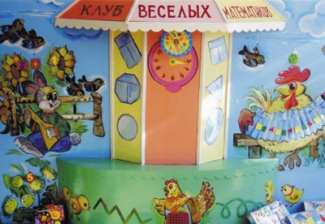
Авторы: Семья Хажаньянц

Slide 2
Как называется эта
геометрическая фигура?
квадрат
Круг
Треугольник

Slide 3
Какая фигура лишняя? Почему?

Slide 4
Скажи какой квадрат?
Большой, зеленый
Маленький, желтый

Slide 5
Скажи сколько фигур?
Большой - один
Маленькие - много

Slide 6

Построй дом для Палкана

Slide 7


